Slide 1

Information Systems Group QCC team
7 Dragon Balls
QCC Story
Notes:
Thùy: Xin kính chào ban giám khảo cùng toàn thể anh, chị và các bạn đã đến tham dự buổi đại hội ngày hôm nay.
Tôi là …..
Thúy : Còn tôi là…
Chúng tôi đến từ đội Small- Elephant.
Sau đây chúng tôi xin kể lại câu chuyện QCC của nhóm chúng tôi.

Slide 2

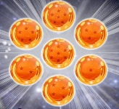

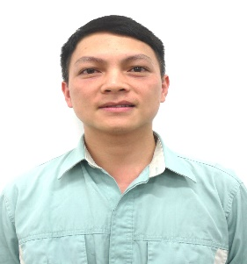

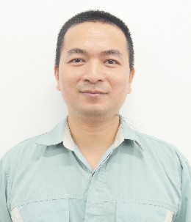
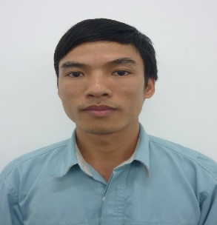


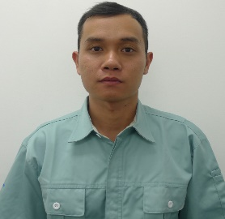
Team Introduction
1/30
LEADER
Advisor
Supporter
7 Dragon balls
Team
Develop
Infra team
Stationery team
Engineering
1
7 Member
Infra team
2
04 Sections
Slogan
3
Register: 01.Oct.2023
Change Mindset !
4
Finish: 28-Feb-2024
5
Total: 4 Months
Notes:
Thùy: Đội của chúng tôi gồm 10 thành viên. Đến từ 4 bộ phận khác nhau.
Hoạt động từ tháng 12-2019 đến tháng 2-2020.
Thúy : Sologan của chúng tôi là:
Thùy + Thúy : Nhanh, Mạnh, Chính Xác.

Slide 3








Team Introduction
2/30
Team Skills
Meeting attendance
Join
98%
Average
2.8
1 Time/ Week
Evaluation criteria
16 Week
Low
Normal
Fair
Good
Excellent
1.5 Hour meeting
1
2
3
4
5
3.8
Average Skill: 2.8
Let’s Go
Average Target !
Notes:
Thúy :Trước khi tiến hành hoạt động QCC chúng tôi đánh giá kỹ năng của nhóm.
Điểm trung bình là: 2.8

Slide 4


QCC Action Process
3/30
Quality the first
Step 8
FUTURE PLAN
Step 7
STANDRADIZATION
Step 6
Step 5
EFFECT
CONFIRM
Step 4
TAKE ACTION
Step 3
ANALYSE
CAUSE
Step 2
ACTION
PLAN
Step 1
TARGET
SETING
THEME SELECT
Notes:
Thùy : Dưới đây là các bước làm QCC của nhóm chúng tôi.

Slide 5



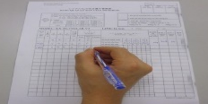
Theme Selection
4/30
Current Asset Management IT
Why ?
Good receipt
Use Excel manage equipment
Scrap
Transfer
To Inventory PC by Paper
How to save time to management equipment?
Inventory
Maintenance
 | Quantity | Time inventory / month (hours)
Stationery Item | 490 | 490
Infra Equipment | 652 | 652
Theme
Improve inventory IT asset procedure
Manual job, waste papers.
Take time to inventory.
Difficult control in-out.
Easy mistake.
Not ensure quality.
Notes:
Thùy: Theo thống kê về các lỗi tại PMG từ tháng 8 đến tháng 11 năm 2019.
Chúng tôi nhận thấy tỉ lệ lỗi liên quan đến lỗi Harenchi có xu hướng tăng.
Phân tích ra chúng tôi nhận thấy lỗi lẫn hàng chiếm 60% tổng số lỗi.
Vì vậy chúng tôi lựa chọn chủ đề hoạt động của nhóm là “ Giảm lỗi lẫn hàng tại công đoạn PMG”.

Slide 6

Setting up target
Standardization all manual operations
Save time inventory
Good receipt
Transfer
Maintenance
Inventory
Scrap
100%
Paper
80%
100%
Time
66,7%
20%
33,3%
ALCMS
Reduce paper: 80%
Save time inventory: 80%
We use barcode technology to manage equipment!

Slide 7





Action Plan
6/30
PDCA | No | What | Where | When |  |  |  |  |  |  |  |  |  |  |  |  |  |  |  |  |  |  |  | Who | How
 |  | Content | Location | Oct |  |  |  | Nov |  |  |  | Dec |  |  |  | Jan |  |  |  | Feb |  |  |  |  | Tool
 | 1 | Choosing theme | IT Training |  |  |  |  |  |  |  |  |  |  |  |  |  |  |  |  |  |  |  |  | Chung | Chart
 | 2 | Establishing target | QCC |  |  |  |  |  |  |  |  |  |  |  |  |  |  |  |  |  |  |  |  | Hien | Chart
 | 3 | Marking Action plan | QCC |  |  |  |  |  |  |  |  |  |  |  |  |  |  |  |  |  |  |  |  | Minh | Gant chart
 | 4 | Analyzing | IT Training |  |  |  |  |  |  |  |  |  |  |  |  |  |  |  |  |  |  |  |  | All member | Fishbone 5 why
 | 5 | Implement Countermeasure | IT Training |  |  |  |  |  |  |  |  |  |  |  |  |  |  |  |  |  |  |  |  | All member | PDCA
 | 6 | Confirming effect | QCC |  |  |  |  |  |  |  |  |  |  |  |  |  |  |  |  |  |  |  |  | Trinh, Hai | Chart
 | 7 | Standardization | QCC |  |  |  |  |  |  |  |  |  |  |  |  |  |  |  |  |  |  |  |  | Minh | WI/Document
 | 8 | Reviewing & next theme | IT Training |  |  |  |  |  |  |  |  |  |  |  |  |  |  |  |  |  |  |  |  | All member | Pareto chart
Remark:
Plan
Actual
Notes:
Thúy : Đây là kế hoạch hành động của chúng tôi dựa trên vòng tròn P-D-C-A .

Slide 8


Diagram Analysis
8/30
Fishbone Analysis
MACHINE
MATERIAL
Paper & check sheet
③
No software
No barcode equipment
Mobile device
Desktop PC
manual
Good signal
Print barcode
Manual checking
No identify
①
Win CE end of line 2023
Run faster
Handy terminal
Many equipment
Poor signal
Easy mistake
Run slowly
Difficult trace history
Save time inventory
Inattention
Not clear process
Wrong operate
Many steps
Not comply
Not follow
instruction
Record data
Non understand
Many Excel file
Knowledge
Manual job
Not visualize
Find & compare
Lack training
Inventory
MAN
②
Take time to make report
METHOD
Notes:
Thúy: Chúng tôi phân tích biểu đồ xương cá theo nguyên lí 4M.
Nhận thấy có 3 nguyên chính gây ra :
1. Trong quá trình thay insert đã bị nhầm insert.
2. Lẫn hàng trên băng tải .
3. Do các bạn công nhân giao nhầm hàng .

Slide 9




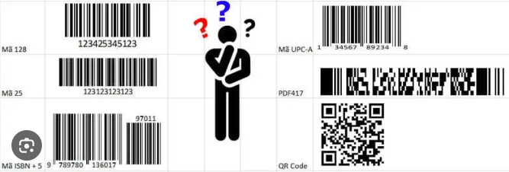
Analysis Main Cause (1)
10/30
Borrow & Return Equipment process
Borrow
Borrow
Return
Return
IT
Record papers
User
Analysis process
User borrow & Return equipment
❶
Main cause
A lot of manual Job, waste papers
No barcode to identify equipment
No software to manage
IT member record information by paper
Next
❷
IT member check manual inventory
❸
Make report monthly
❹
Notes:
Thúy : Sau đây tôi xin giới thiệu về quy trình thay insert tại phòng khuôn.
+ Dựa trên kế hoạch sản xuất yêu cầu thay insert.
+ Kĩ thuật viên phòng khuôn thay insert.
+ Trưởng ca xác nhận lại
+ Giao cho kĩ thuật viên bên ngoài.
+ Sản xuất (Tại đây người kiểm hàng phát hiện ra).
Thùy : Vậy tại sao lại có việc thay nhầm insert, chúng ta cùng phân tích?
B1 : Lấy insert trong hộp
B2 : Thay insert
B3: Ghi vào check sheet
B4 : Shift Leader confirm.
Thúy: Vậy nguyên nhân chính là đâu?
Có thể do 5S chưa tốt. Hay Không có bảng checksheet lại sau khi thay insert
Thùy: Chúng ta có thể cải tiến

Slide 10


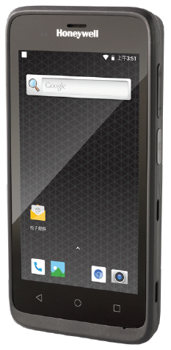
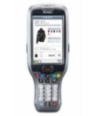

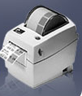
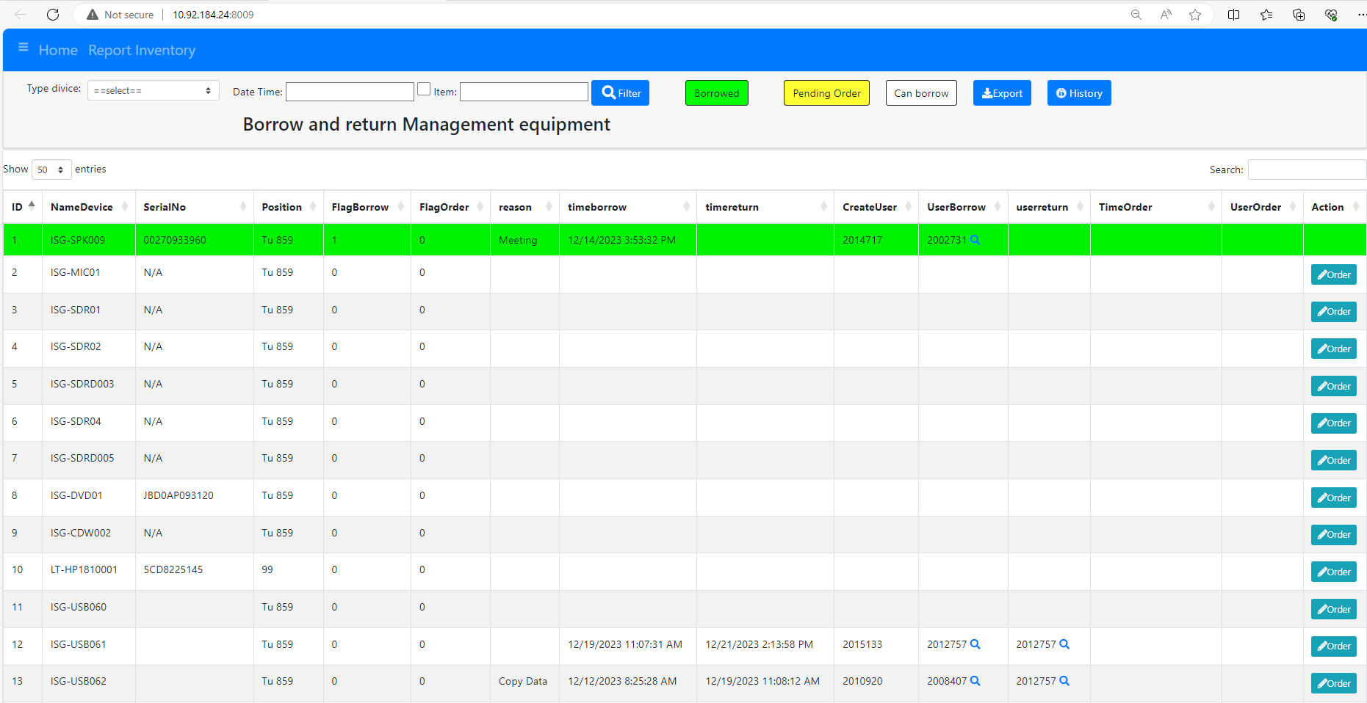




Action 1: Apply barcode for function borrow & return
11/30
Discuss, Q&A, find solution
List Job
Document, operators,
reports
System Solutions
Database server
Study
Operating
system ?
Part No :
A
Part card:
A
IT
QTY:
30
Discuss
Explain
new operations
PIC, Leader
Issue barcode
Scan barcode
Borrow & Return equipment by scan barcode
Result
Reduce manual job
Save time inventory
Reduce paper
Easy trace history
Auto make report
Visualize on website
IT
User
Borrow & return
Notes:
Thúy : Hành động cải tiến của chúng tôi là :
Sắp xếp và hiển thị lại theo từng chủng loại.Chúng tôi đã mua các hộp để phân loại insert nhưng không đủ và chi phí cao .
Vì vậy chúng tôi nghĩ đến tại sao không dùng các vật liệu tái chế trong quá trình sản xuất.
Vừa có thể giảm chi phí vừa giảm lượng rác thải ra môi trường.
Hàng ngày PMG bỏ đi gần 20 cái lõi Protective film, vì vậy chúng tôi giữ lại chúng để phân loại Insert.
Thùy: Chúng tôi tiếp tục đi đến cải tiến check sheet thay insert.
Hiện tại các bạn check như thế nào?
Thúy : Chúng tôi lấy insert ra khỏi các hộp đựng ➔ Thay insert ➔ Ghi chép vào check sheet ➔ Shift Leader kiểm tra.
Các bước đầy đủ như vậy rồi sao vẫn xẩy ra lỗi?
Thùy: Theo tôi nghĩ chúng ta phải thêm hình ảnh của khuôn và hỉnh ảnh của sản phẩm sau khi thay insert.
Như vậy sẽ trực quan hóa hơn cho các bạn kĩ thuật viên.

Slide 11



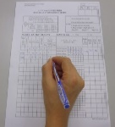
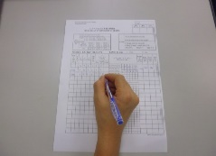

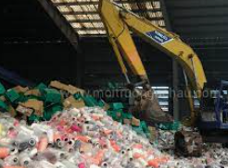

Analysis Main Cause (2)
10/30
Suppliers
Dispatch
Advice
Check manual
Good
receive
➢ A lot of manual job
➢ Always use paper & excel file
➢ Take a lot of time to manage, check inventory, report
➢ Easy mistake
➢ Difficult to trace history operation
Excel file
storing
Transfer,
inventory
Collect information of PC
IT member
To record by Paper, excel
IT member
User department
Maintenance
Supplier
To record by Paper, excel
How to
Improve ?
IT member
Scrap
Scrap area
IT member
To record by excel file
Stationery
warehouse
Request input equipment from GA (Excel file)
Import
export
IT member
User
Notes:
Thúy : Sau đây tôi xin giới thiệu về quy trình thay insert tại phòng khuôn.
+ Dựa trên kế hoạch sản xuất yêu cầu thay insert.
+ Kĩ thuật viên phòng khuôn thay insert.
+ Trưởng ca xác nhận lại
+ Giao cho kĩ thuật viên bên ngoài.
+ Sản xuất (Tại đây người kiểm hàng phát hiện ra).
Thùy : Vậy tại sao lại có việc thay nhầm insert, chúng ta cùng phân tích?
B1 : Lấy insert trong hộp
B2 : Thay insert
B3: Ghi vào check sheet
B4 : Shift Leader confirm.
Thúy: Vậy nguyên nhân chính là đâu?
Có thể do 5S chưa tốt. Hay Không có bảng checksheet lại sau khi thay insert
Thùy: Chúng ta có thể cải tiến

Slide 12
Action 2: Standardize all manual jobs
10/30
Step 1
Select function
Select Device type
Select Location
Read barcode of Serial.
Read user ID card.
Step3
Report Transfer and Inventory data
Visualize on website
Offline
Save data to HT
Step0
Upload master,
issue barcode,
print barcode label.
Step2
Upload data to SQL
SQL Server
Online
Save data to SQL Server
Location, Device type, Serial No, Inventory Date, User ID
Location(Floor, Area, Table), Device type, Maker
Notes:
Thúy : Sau đây tôi xin giới thiệu về quy trình thay insert tại phòng khuôn.
+ Dựa trên kế hoạch sản xuất yêu cầu thay insert.
+ Kĩ thuật viên phòng khuôn thay insert.
+ Trưởng ca xác nhận lại
+ Giao cho kĩ thuật viên bên ngoài.
+ Sản xuất (Tại đây người kiểm hàng phát hiện ra).
Thùy : Vậy tại sao lại có việc thay nhầm insert, chúng ta cùng phân tích?
B1 : Lấy insert trong hộp
B2 : Thay insert
B3: Ghi vào check sheet
B4 : Shift Leader confirm.
Thúy: Vậy nguyên nhân chính là đâu?
Có thể do 5S chưa tốt. Hay Không có bảng checksheet lại sau khi thay insert
Thùy: Chúng ta có thể cải tiến

Slide 13


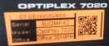


Action 2: Apply barcode for asset management system
10/30
Suppliers
Dispatch
Advice
Check manual
Database
Server
Good
receive
Result
G/R , Transfer,
Inventory
storing
Issue barcode
Transfer,
inventory
User ID
Result
+
IT member
Update or fix new location
User department
Maintenance, Scrap
Maintenance
Result
+
Supplier
IT member
Stationery
Scrap
Scrap area
Result
IT member
Visualization &
Auto report
Stationery
warehouse
Request import equipment from GA (Excel file)
Import
export
Result
IT member
User
Notes:
Thúy : Sau đây tôi xin giới thiệu về quy trình thay insert tại phòng khuôn.
+ Dựa trên kế hoạch sản xuất yêu cầu thay insert.
+ Kĩ thuật viên phòng khuôn thay insert.
+ Trưởng ca xác nhận lại
+ Giao cho kĩ thuật viên bên ngoài.
+ Sản xuất (Tại đây người kiểm hàng phát hiện ra).
Thùy : Vậy tại sao lại có việc thay nhầm insert, chúng ta cùng phân tích?
B1 : Lấy insert trong hộp
B2 : Thay insert
B3: Ghi vào check sheet
B4 : Shift Leader confirm.
Thúy: Vậy nguyên nhân chính là đâu?
Có thể do 5S chưa tốt. Hay Không có bảng checksheet lại sau khi thay insert
Thùy: Chúng ta có thể cải tiến

Slide 14

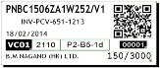




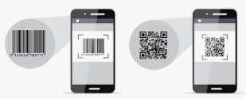



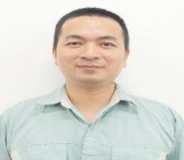

Analysis Main Cause (3)
11/30
Software on Win CE
END OF LIFE 2023
Development Software is quite slow
OS is not update in the future
Not responsive to big data system
The stable of the device is poor, often repaired
Select new device?
Mobile device
Optimize all process?
Standardize the asset management process of IT
Develop software?
Confirming new language & new OS
Notes:
Thúy : Hành động cải tiến của chúng tôi là :
Sắp xếp và hiển thị lại theo từng chủng loại.Chúng tôi đã mua các hộp để phân loại insert nhưng không đủ và chi phí cao .
Vì vậy chúng tôi nghĩ đến tại sao không dùng các vật liệu tái chế trong quá trình sản xuất.
Vừa có thể giảm chi phí vừa giảm lượng rác thải ra môi trường.
Hàng ngày PMG bỏ đi gần 20 cái lõi Protective film, vì vậy chúng tôi giữ lại chúng để phân loại Insert.
Thùy: Chúng tôi tiếp tục đi đến cải tiến check sheet thay insert.
Hiện tại các bạn check như thế nào?
Thúy : Chúng tôi lấy insert ra khỏi các hộp đựng ➔ Thay insert ➔ Ghi chép vào check sheet ➔ Shift Leader kiểm tra.
Các bước đầy đủ như vậy rồi sao vẫn xẩy ra lỗi?
Thùy: Theo tôi nghĩ chúng ta phải thêm hình ảnh của khuôn và hỉnh ảnh của sản phẩm sau khi thay insert.
Như vậy sẽ trực quan hóa hơn cho các bạn kĩ thuật viên.

Slide 15
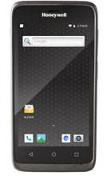

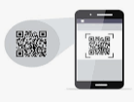


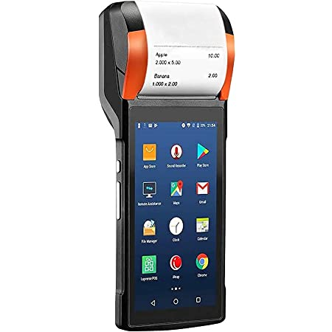
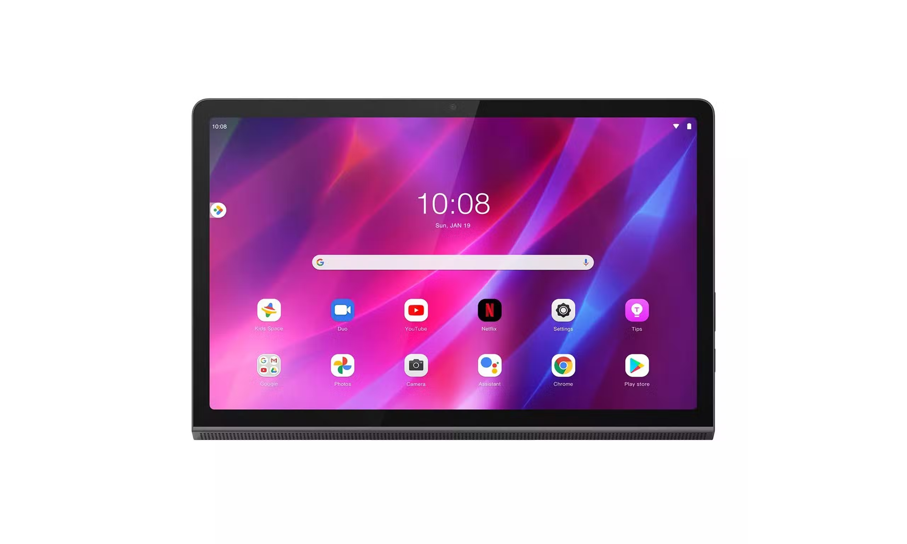
Action 3 : Develop software on Android OS
11/30
QCC meeting
analysis
ideas
Target
Select new device
Before
After
Save time check inventory
Old HT device
Mobile device
Reduce manual job
Visualize operations
Make new software
Auto make report
Select new language & new OS
Android OS is quite commonly and integrates many scanning devices.
Flutter develop applications for mobile devices runs on both Android and IOS.
Large memory, develop faster application.
More faster, stable, beautiful interface.
Easily testing, fix bugs faster.
Develop New Software
Notes:
Thúy : Hành động cải tiến của chúng tôi là :
Sắp xếp và hiển thị lại theo từng chủng loại.Chúng tôi đã mua các hộp để phân loại insert nhưng không đủ và chi phí cao .
Vì vậy chúng tôi nghĩ đến tại sao không dùng các vật liệu tái chế trong quá trình sản xuất.
Vừa có thể giảm chi phí vừa giảm lượng rác thải ra môi trường.
Hàng ngày PMG bỏ đi gần 20 cái lõi Protective film, vì vậy chúng tôi giữ lại chúng để phân loại Insert.
Thùy: Chúng tôi tiếp tục đi đến cải tiến check sheet thay insert.
Hiện tại các bạn check như thế nào?
Thúy : Chúng tôi lấy insert ra khỏi các hộp đựng ➔ Thay insert ➔ Ghi chép vào check sheet ➔ Shift Leader kiểm tra.
Các bước đầy đủ như vậy rồi sao vẫn xẩy ra lỗi?
Thùy: Theo tôi nghĩ chúng ta phải thêm hình ảnh của khuôn và hỉnh ảnh của sản phẩm sau khi thay insert.
Như vậy sẽ trực quan hóa hơn cho các bạn kĩ thuật viên.

Slide 16
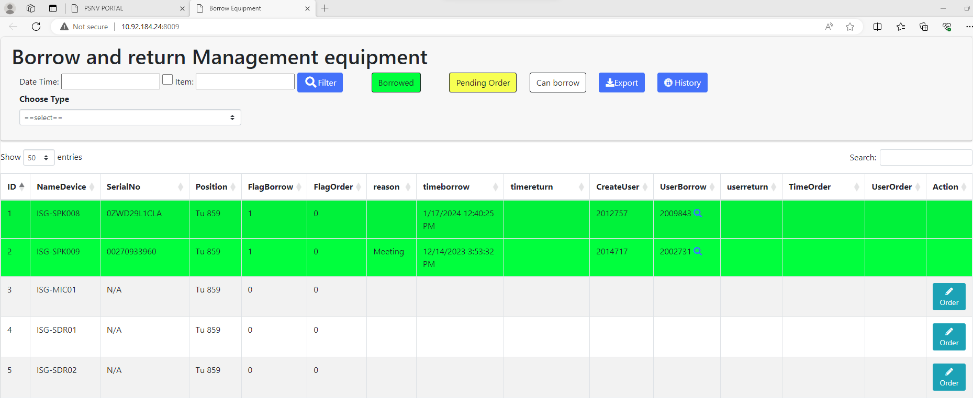
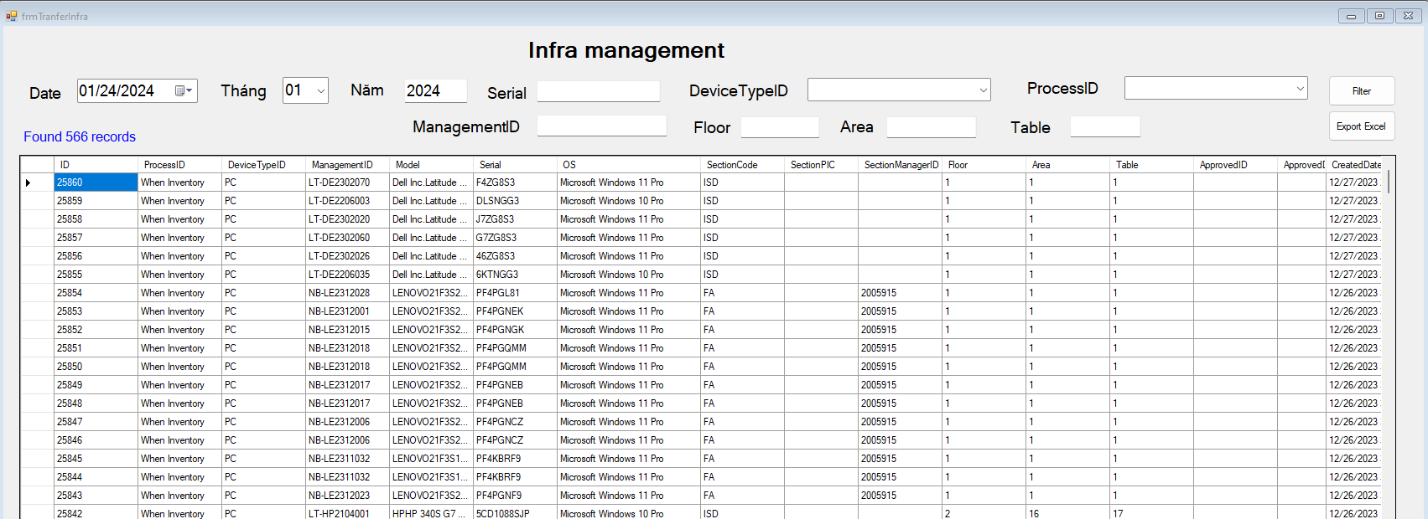
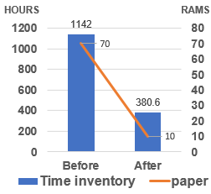
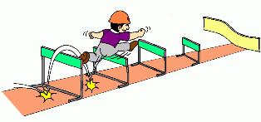
Effect Confirmation
27/30
VISIBLE EFFECT
INVISIBLE EFFECT
software
Visualize
BEFORE QCC
Auto Report
2.8
AFTER QCC
Database
3.8
Result
NEGATIVE AND SOLUTION
1
Negative
Members do not understand each other.
Solution
Analyze deeply problem, clear all process.
QCC
Future
Forward
2
Negative
Difficulty dividing work.
Solution
Based on each person's strengths to divide.
Notes:
Thùy : Xác nhận hiệu quả sau khi hoạt động QCC
+ Hiệu quả hữu hình : Tăng hiệu suất , giảm chi phí hủy….
+ Hiệu quả vô hình : Tăng kĩ năng QCC của nhóm từ 2.8 lên 3.8.

Slide 17


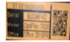
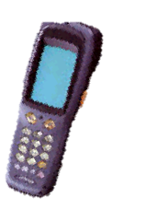








Standardization
27/30
Standardize the asset management system
Training software for IT member
G/R
Transfer
Inventory
Maintenance
Issue Barcode
SQL Server
(ALCMS)
Scrap
Import stationery
Export stationery
Report
Standardization all manual operations IT department
Manual check
IT
User
Monthly inventory PC
Monthly transfer equipment
IT
Borrow & return
Stationery warehouse

Slide 18
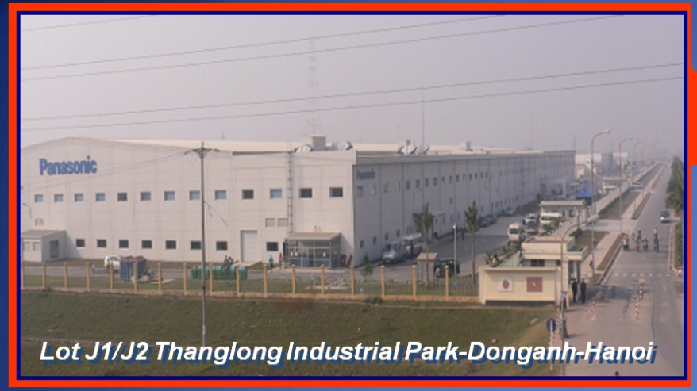

Future Plan
27/30
PSNV IT Systems
PSCS
Procurement
FED
FED
Production
PMD
QCD
ACD
GAS
Expand Asset Life Cycle Management System to All Department
Other factories
Theme for future project
Expand Asset cycle Management System For All Factories

Slide 19




FY2024 SLOGAN
19/19
Thank you so much!
TEAM
ISD Slogan
Change mindset!
Notes:
Thùy : Cảm ơn ban giám khảo, cảm ơn các bạn đã lắng nghe.

